Slide 1
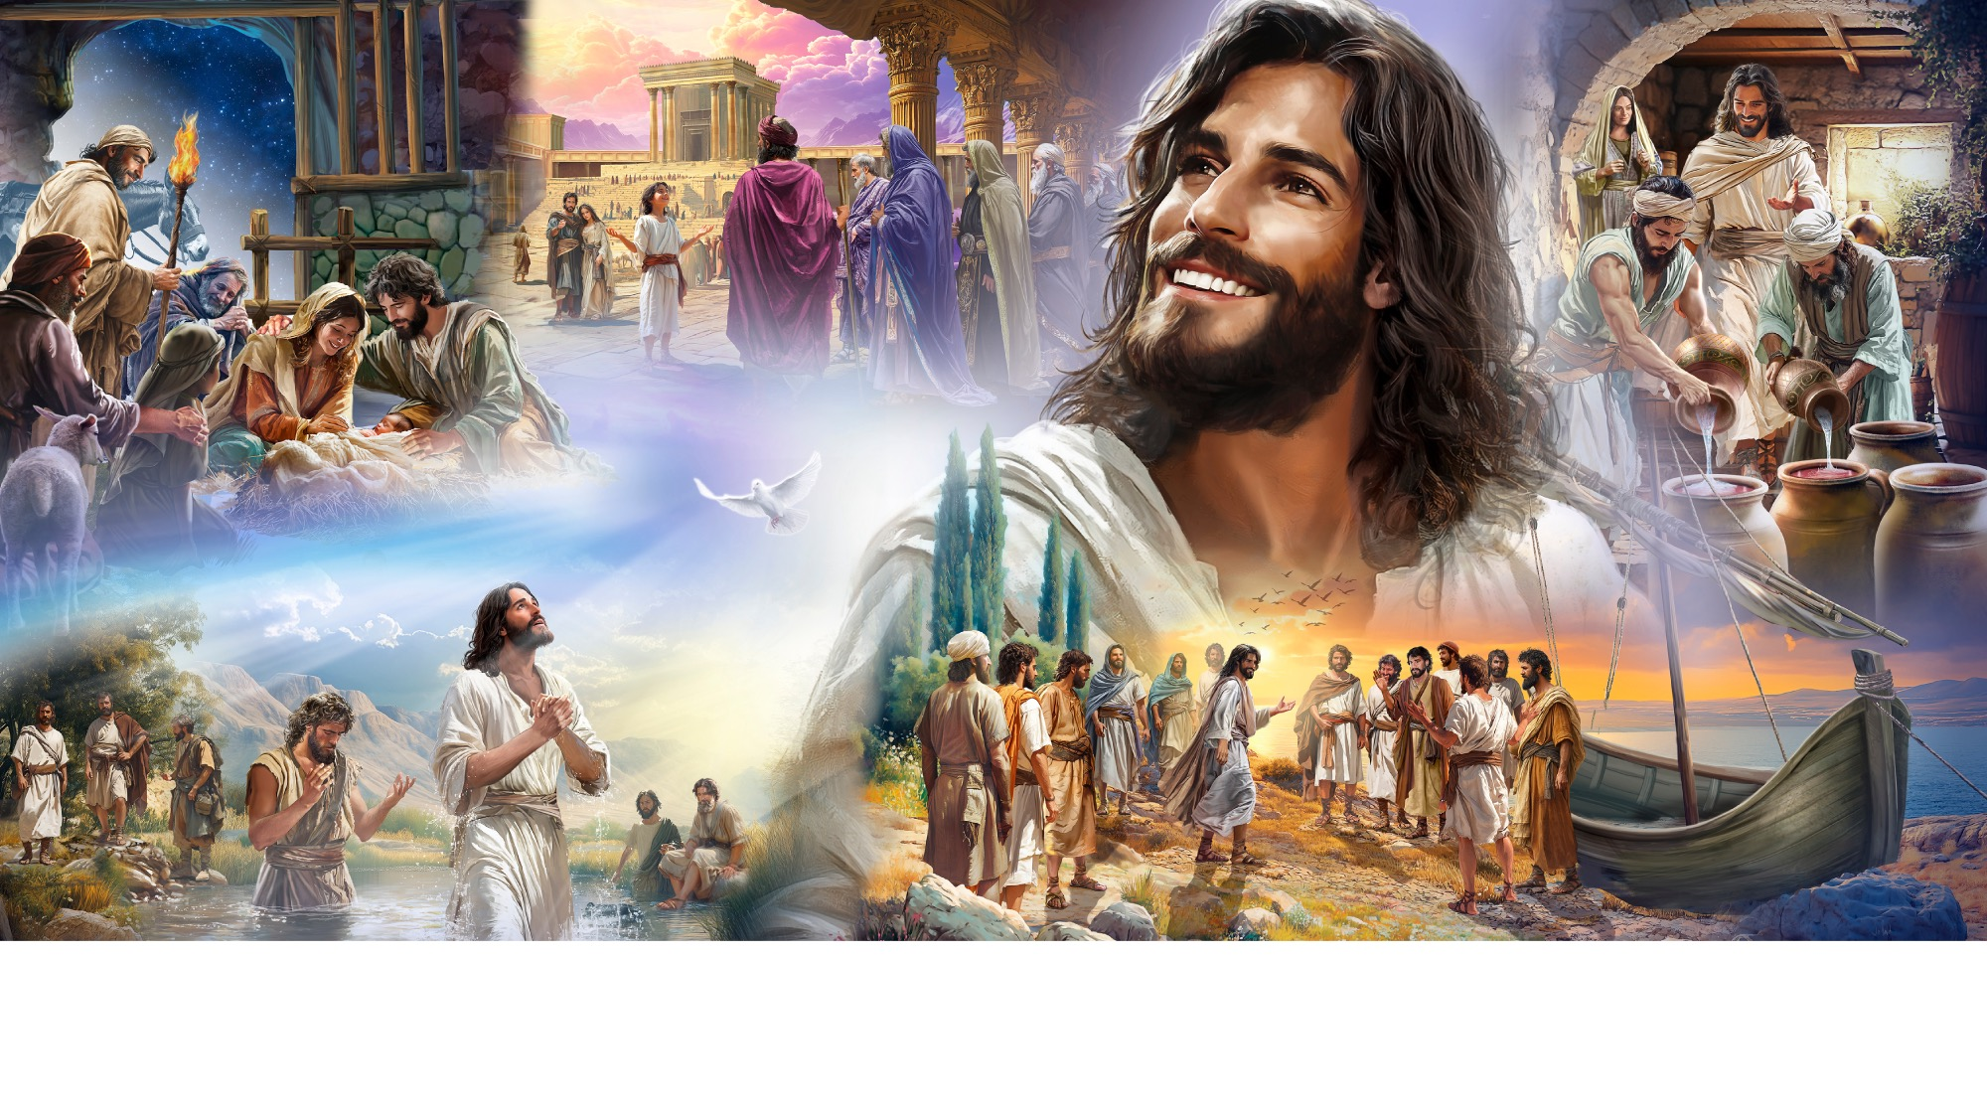
Bem-vindo à Escola Sabatina
Illustration by Jo Card. Copyright © 2024 General Conference Corporation® of Seventh-day Adventists.

Slide 2

PARA OS QUE CHEGAM MAIS CEDO

Slide 3

Livros da Biblía
EARLY ARRIVALS
PARA OS QUE CHEGAM MAIS CEDO

Slide 4
Bem-vindo à Escola Sabatina
Illustration by Jo Card. Copyright © 2024 General Conference Corporation® of Seventh-day Adventists.

Slide 5
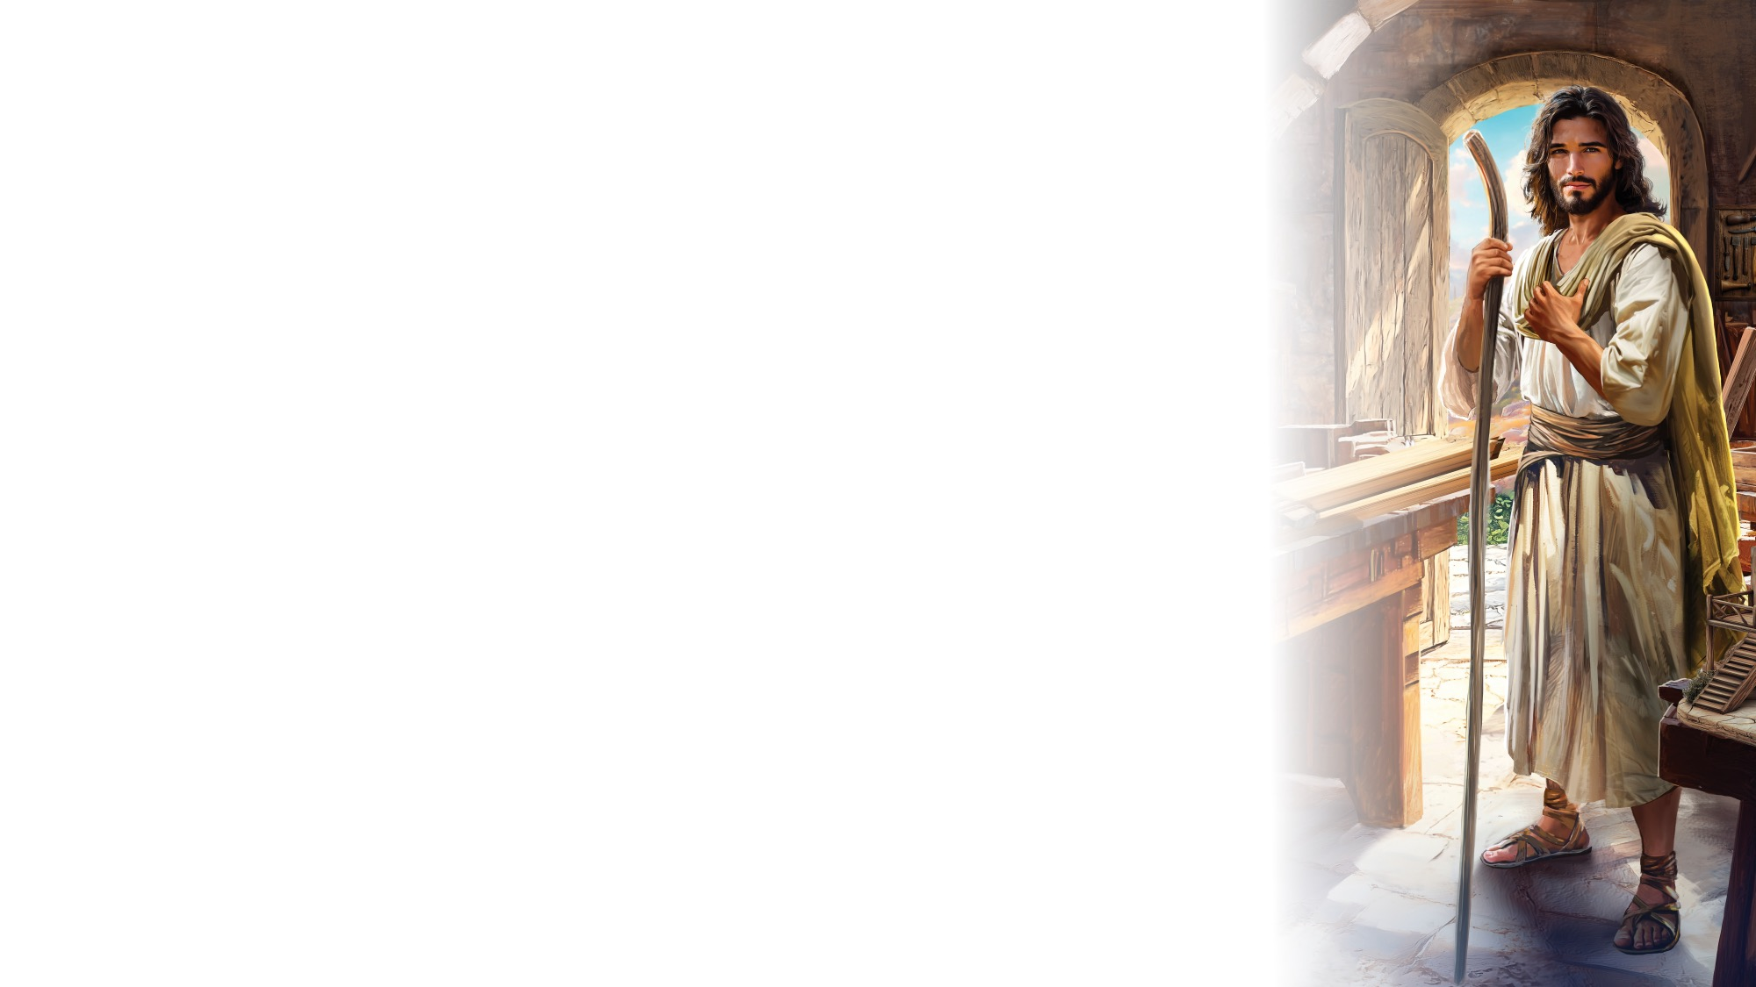
Filho do Rei
ATIVIDADES DE ABERTURA
Como explicar
Que Deus me escolheu
E chama-me Seu,
Sou um filho de Deus. (x2)
(Continua)

Slide 6
Filho do Rei
ATIVIDADES DE ABERTURA
Fui criado p’ra mais,
Deixo o mundo para trás
Tenho o Céu a me esperar
Sou um filho de Deus
Fui criado p’ra mais,
Deixo o mundo para trás
Tenho o Céu a me esperar
Sou um filho… um filho de Deus.
(continua)

Slide 7
Filho do Rei
ATIVIDADES DE ABERTURA
Como explicar
Que Deus me escolheu
E chama-me Seu,
Sou um filho de Deus. (x2)
(Continua)

Slide 8
Filho do Rei
ATIVIDADES DE ABERTURA
Fui criado p’ra mais,
Deixo o mundo para trás
Tenho o Céu a me esperar
Sou um filho de Deus
Fui criado p’ra mais,
Deixo o mundo para trás
Tenho o Céu a me esperar
Sou um filho… um filho de Deus.

Slide 9
Dou-te o meu Coração, Senhor
ATIVIDADES DE ABERTURA
Senhor, te dou o meu coração,
Por isso, toma-me,
Molda-me.
E enche-me de amor.
Pois eu quero viver
Uma vida p’ra Ti.
E em tudo o que eu fizer
Brilhe o Teu amor.
Dou-Te o meu coração, Senhor.
(continua)
"I Give My Heart to You" by Kimberly Houliston, copyright © 2007 Abide Family Ministries. Used by permission.

Slide 10
Dou-te o meu Coração, Senhor
ATIVIDADES DE ABERTURA
Senhor, te dou o meu coração,
Por isso, toma-me,
Molda-me,
E enche-me de amor.
Pois eu quero viver
Uma vida p’ra Ti.
E em tudo o que eu fizer
Brilhe o Teu amor.
Dou-Te o meu coração, Senhor. (3X)
"I Give My Heart to You" by Kimberly Houliston, copyright © 2007 Abide Family Ministries. Used by permission.

Slide 11
Canção do Sábado
ATIVIDADES DE ABERTURA
Criou-nos, salvou-nos, Ele voltará
p’ra nos buscar (x3)
Jesus és bem-vindo hoje, aqui.
Pai, bem-vindo és neste lugar.
Santo Espírito enche os corações
Neste santo e bom lugar.
(X2)
Neste santo e bom lugar.
La, la, la, la…
"Sabbath Song" by Alexandria and Leighton Heise, copyright © 2020, Alexandria and Leighton Heise. Used by permission.

Slide 12

PRAYER
ORAÇÃO

Slide 13
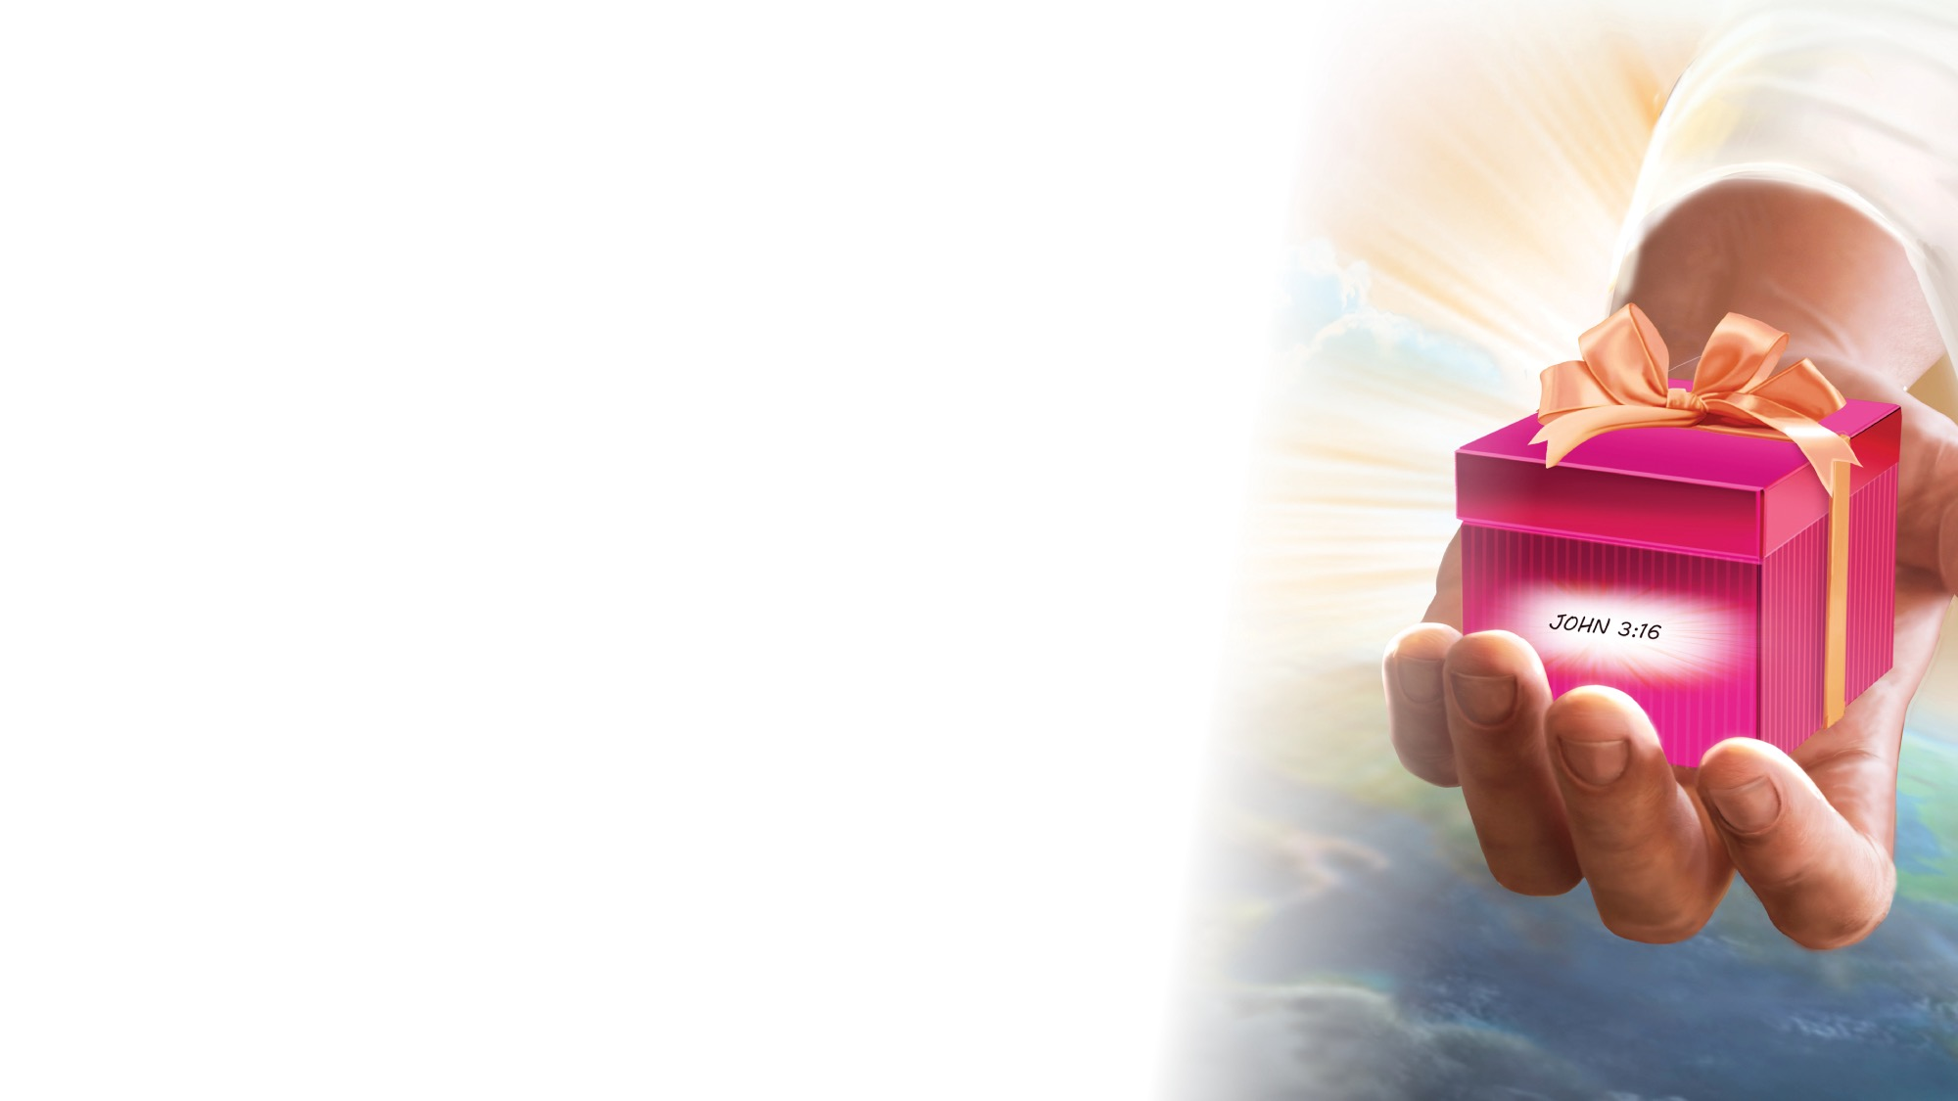
OFERTA

Slide 14

Obrigado, Jesus
ATIVIDADES DE ABERTURA
Obrigado, por cuidares bem de mim.
Eu quero hoje devolver daquilo que me dás.
Abençoa a oferta que eu Te dou aqui,
Para ajudar a quem precisa de Ti.
(repete)
Para ajudar a quem precisa de Ti.

Slide 15
FACTO RÁPIDO DA MISSÃO E QUADRO DE OFERTAS

Slide 16
Música da Visita
ATIVIDADES DE ABERTURA
Um novo amigo aqui chegou.
Um novo amigo bem-vindo é.
É uma alegria, meu amigo, ter-te aqui.
Bem-vindo és,
Queremos ver-te outra vez.
Bem-vindo és,
Queremos ver-te outra vez.
“Visitor Song” by Rosie Smith. Copyright © 2025 General Conference Corporation® of Seventh-day Adventists.

Slide 17
Parabéns
ATIVIDADES DE ABERTURA
Parabéns, parabéns,
Parabéns para ti.
Jesus ama o/a ... (nome da criança).
Parabéns para ti.
(Repete)
“Happy Birthday” by Janet Sage, copyright © 2001 North American Division Corporation of Seventh-day Adventists. From Little Voices Praise Him, #39. Used by permission.

Slide 18

ATIVIDADES DE FOCO

Slide 19
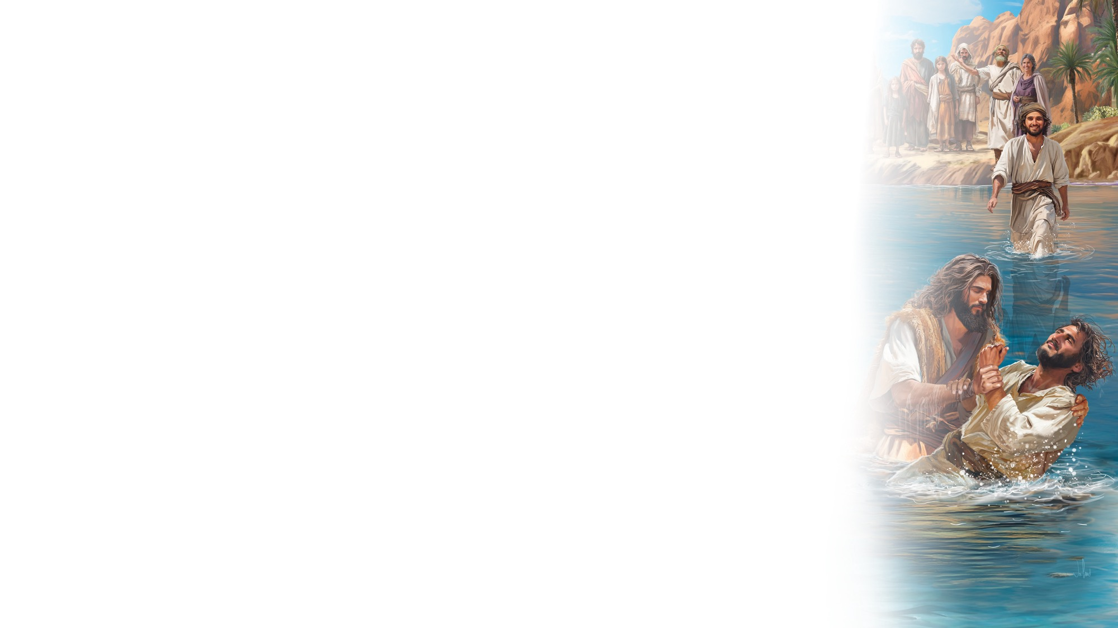
GRANDE IDEIA
Deus prepara os corações para receberem Jesus.

Slide 20

HISTÓRIA BÍBLICA

Slide 21
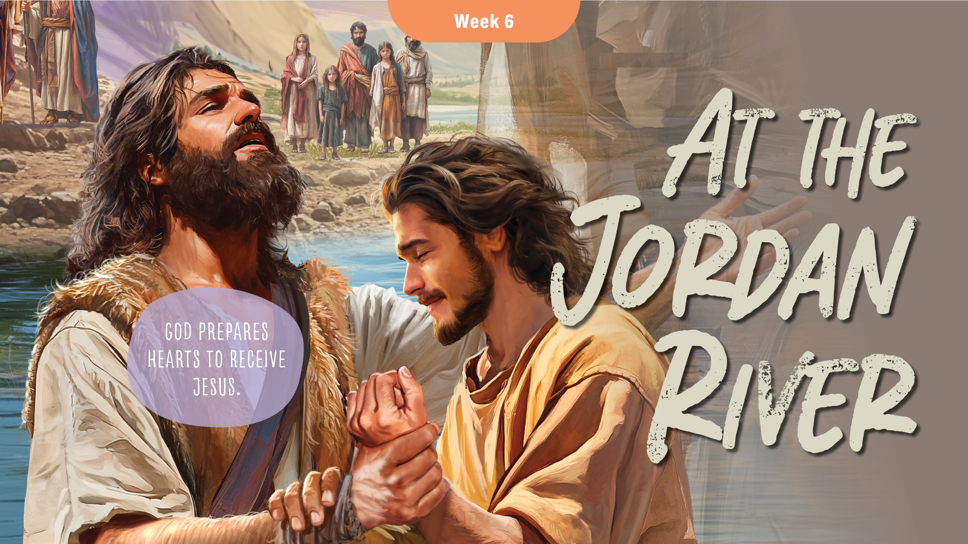


Slide 22
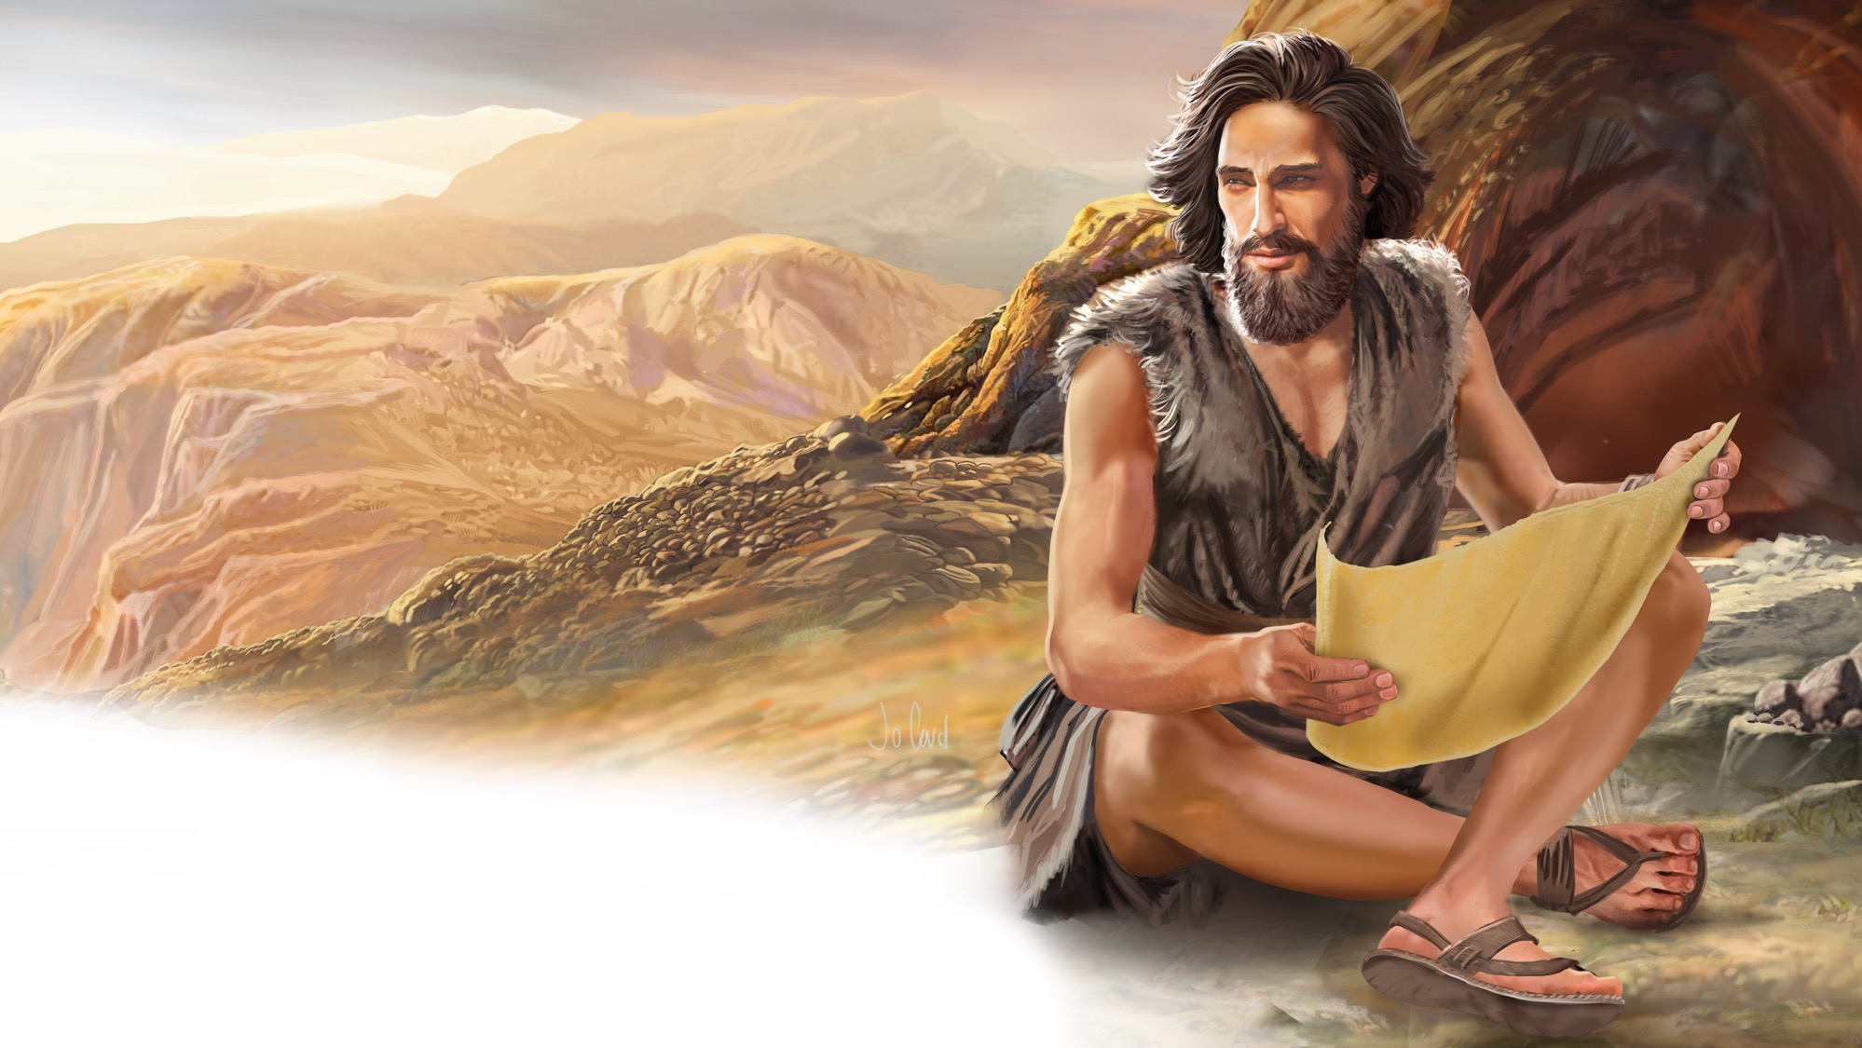
Illustration by Jo Card. Copyright © 2024 General Conference Corporation® of Seventh-day Adventists.

Slide 23
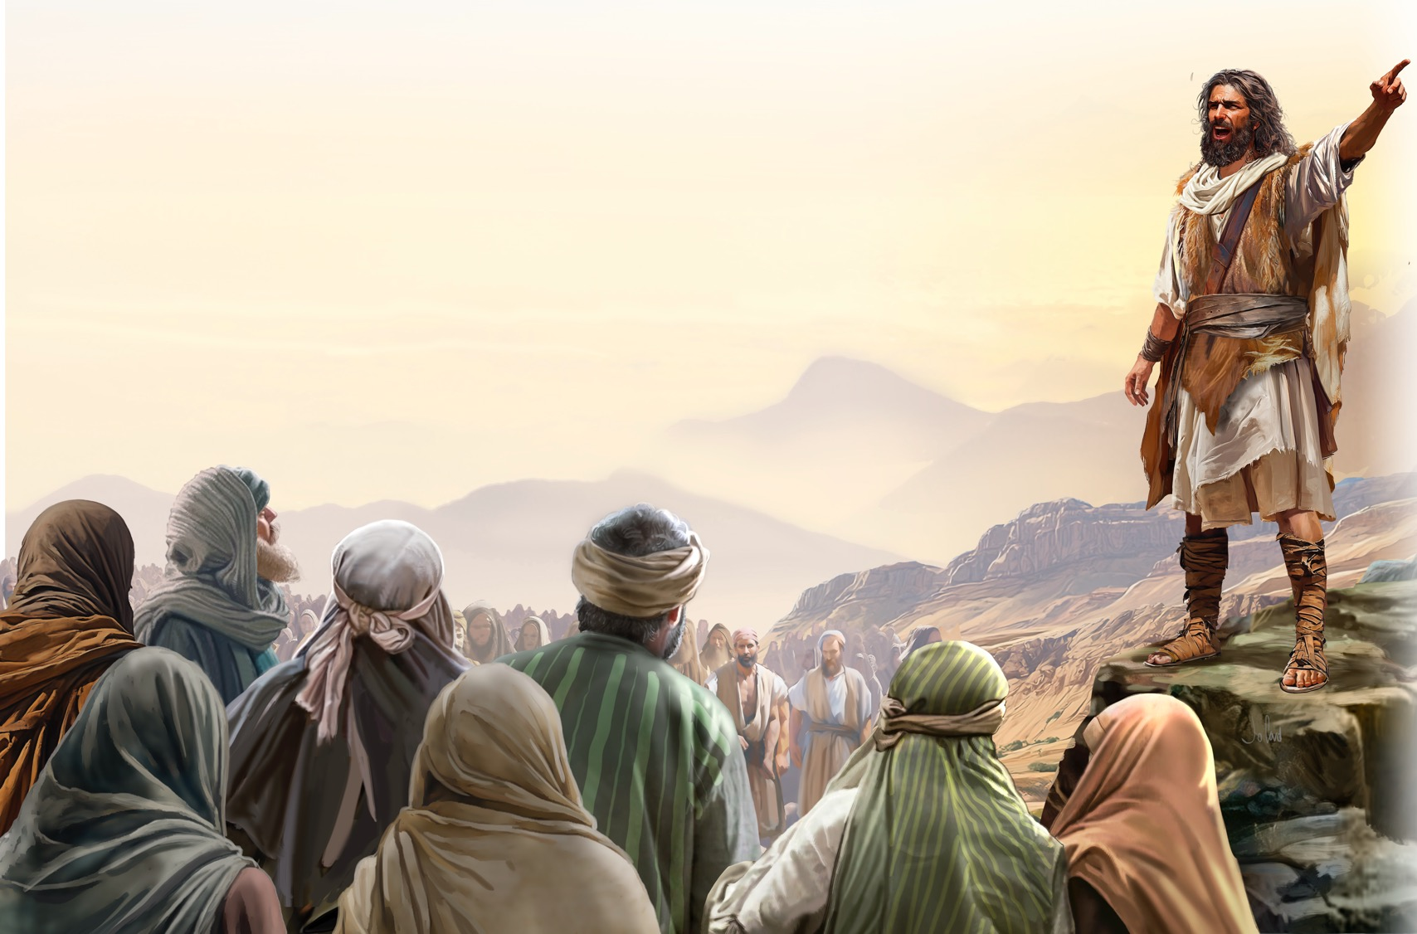
Illustration by Jo Card. Copyright © 2024 General Conference Corporation® of Seventh-day Adventists.

Slide 24
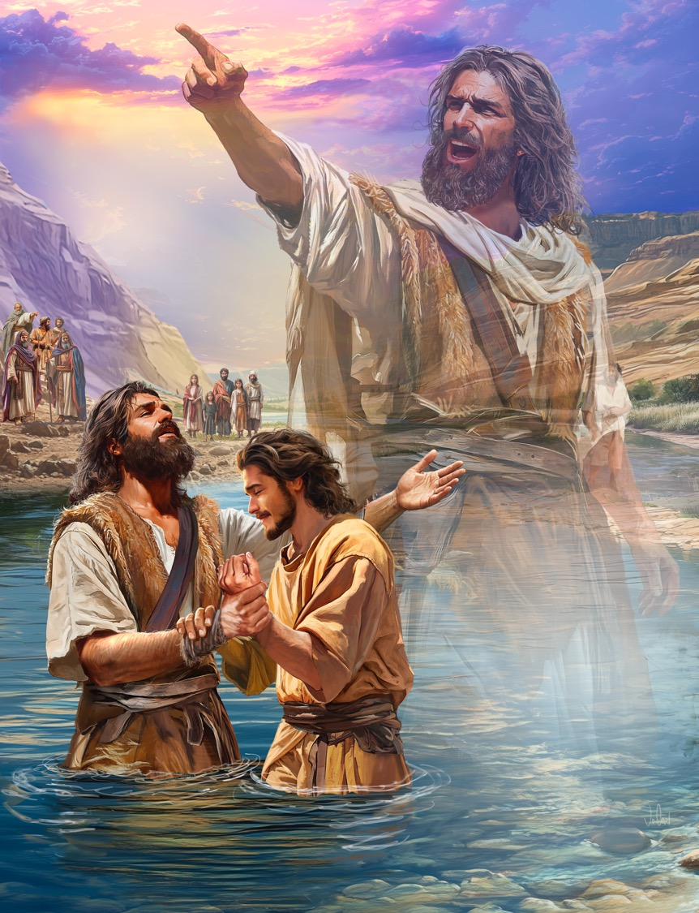
Illustration by Jo Card. Copyright © 2024 General Conference Corporation® of Seventh-day Adventists.

Slide 25
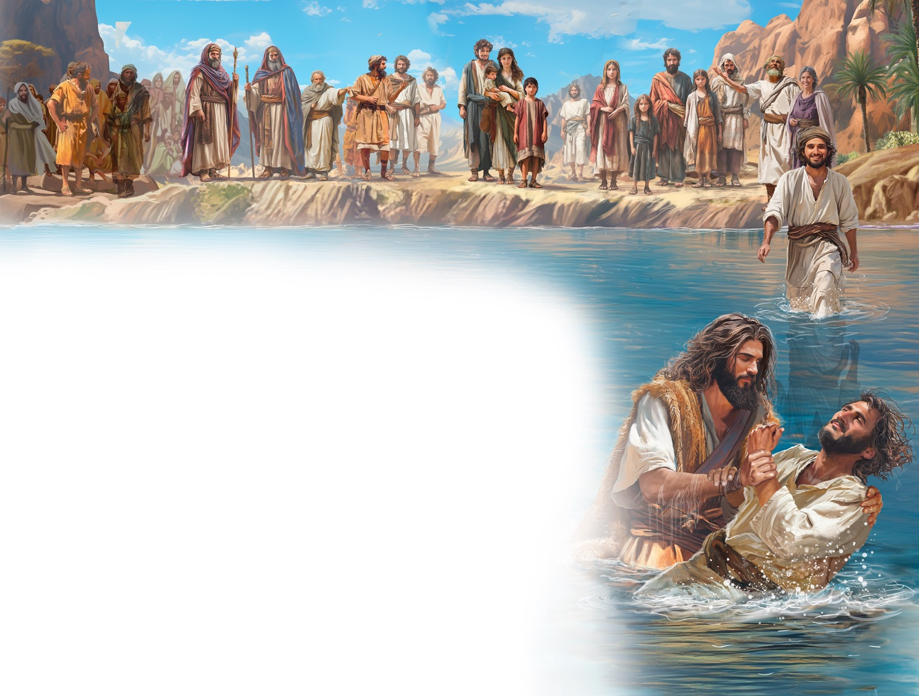
Illustration by Jo Card. Copyright © 2024 General Conference Corporation® of Seventh-day Adventists.

Slide 26
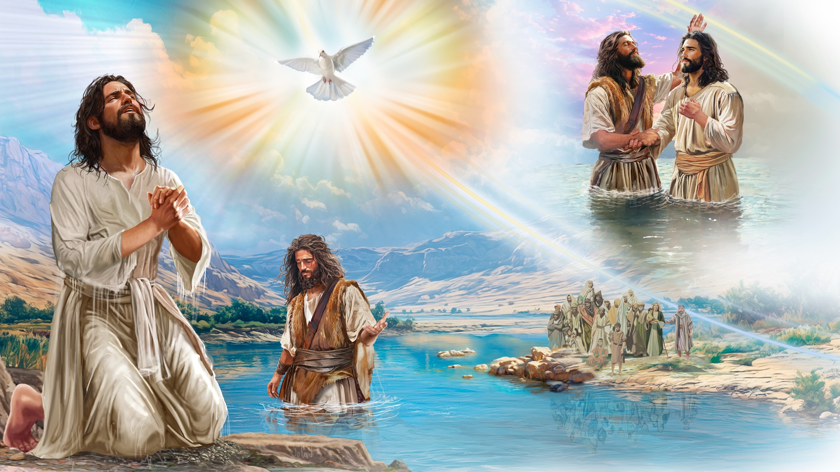
Illustration by Jo Card. Copyright © 2024 General Conference Corporation® of Seventh-day Adventists.

Slide 27
DESCOBRIR A HISTÓRIA

Slide 28
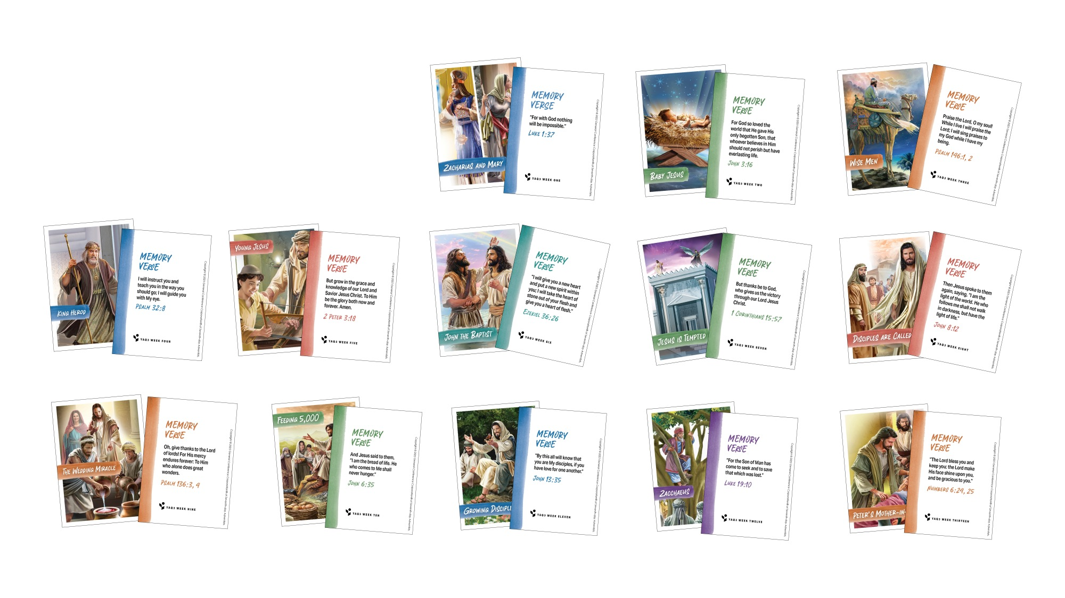
CARTÕES DE PERSONAGENS

Slide 29
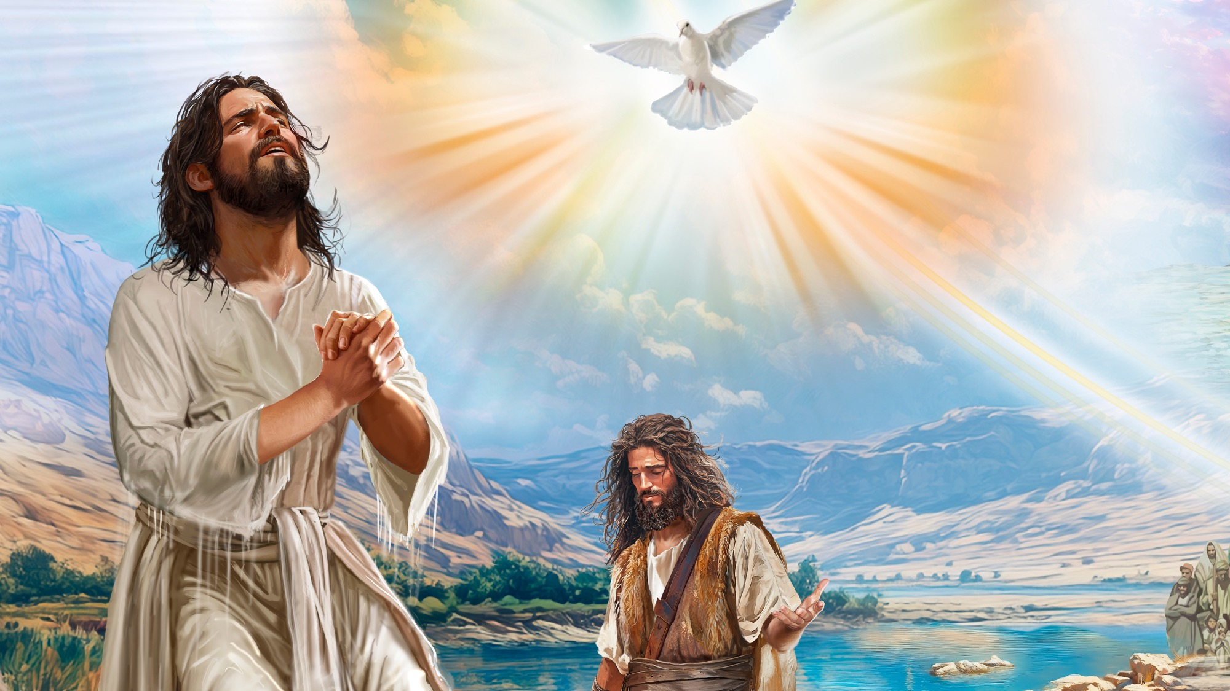
VERSO PARA MEMORIZAR
“Também vos darei um coração novo, e porei dentro de vós um espírito novo; e tirarei da vossa carne o coração de pedra, e vos darei um coração de carne.”
Ezequiel 36:26

Slide 30

Ezequiel 36:26
CANÇÃO BÍBLICA
Um novo coração vou-te dar,
E um espírito novo vou por em ti,
Tirarei o teu coração de pedra
E darei um novo de carne.
Ezequiel 36 verso 26.
(Repete)
"Ezekiel 36:26" music by Rosie Smith, copyright © 2026 General Conference Corporation® of Seventh-day Adventists.

Slide 31

LIÇÃO DA NATUREZA

Slide 32

TRABALHO MANUAL

Slide 33

DESAFIO MISSIONÁRIO

Slide 34
GRANDE IDEIA
Deus prepara os corações para receberem Jesus.

Slide 35

Do Teu Coração
CANÇÃO DE ENCERRAMENTO
Do Teu coração,
Do Teu coração,
Quero estar bem perto, Jesus.
(Repete)
(Continua)

Slide 36
Do Teu Coração
CANÇÃO DE ENCERRAMENTO
Se triste estou,
Eu sei de Quem eu sou,
Corro p’ra bem perto de Ti.
Se paro p’ra orar,
Eu sei com Quem falar,
Vou falar contigo, Jesus.
(Continua)

Slide 37
Do Teu Coração
CANÇÃO DE ENCERRAMENTO
Do Teu coração,
Do Teu coração,
Quero estar bem perto, Jesus.
(Repete)
(Continua)

Slide 38
Do Teu Coração
CANÇÃO DE ENCERRAMENTO
Quando eu estou só,
Ou estou sem forças
Peço o Teu abraço Jesus.
Faz-me sentir a Tua presença
Pois quero estar bem perto de Ti.
(Continua)

Slide 39
Do Teu Coração
CANÇÃO DE ENCERRAMENTO
Do Teu coração,
Do Teu coração,
Quero estar bem perto, Jesus.
(Repete)

Slide 40
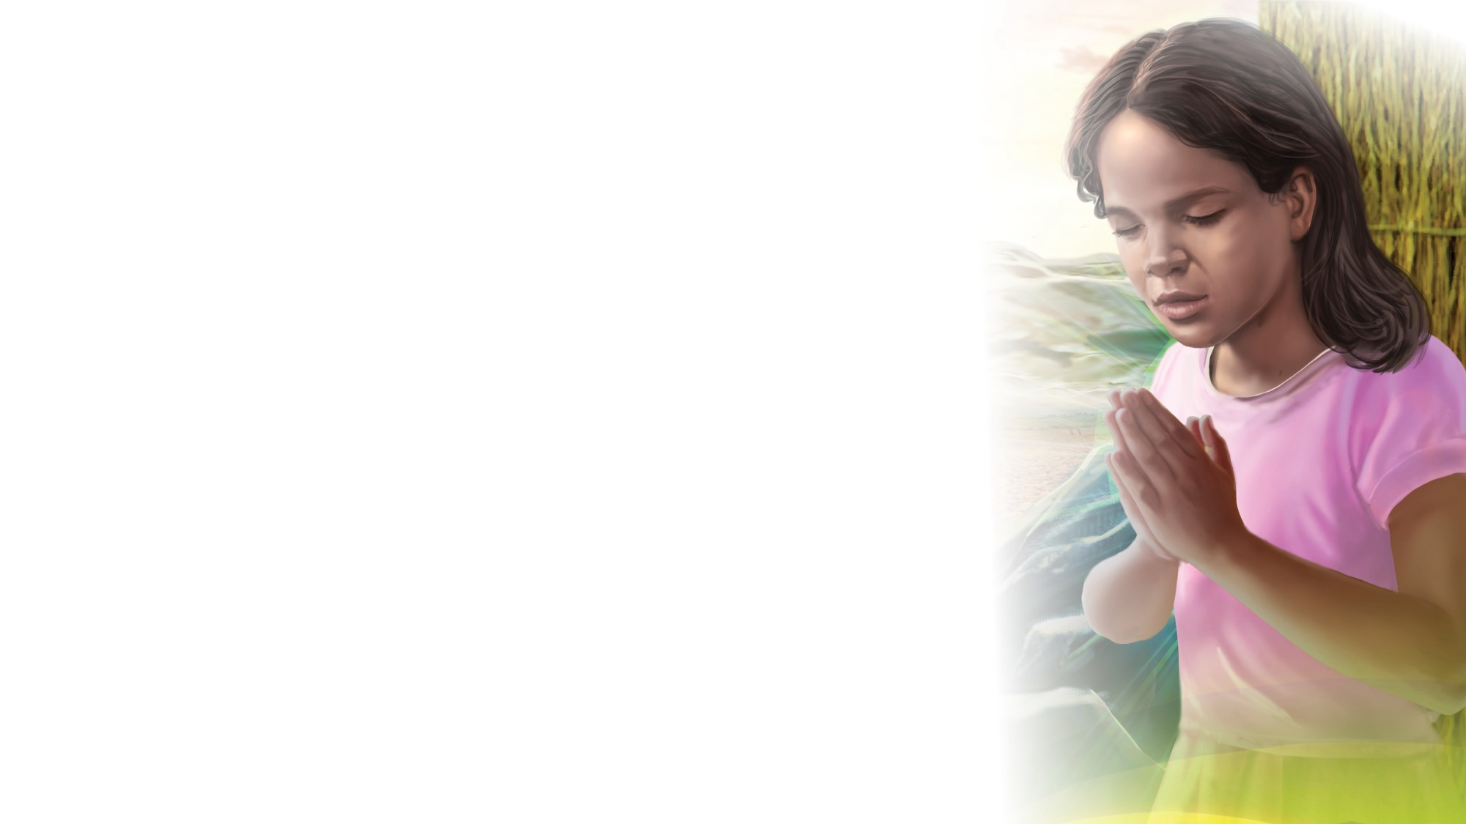
PRAYER
ORAÇÃO

